Slide 1
Programování úlohy
Lineární regrese

Slide 2
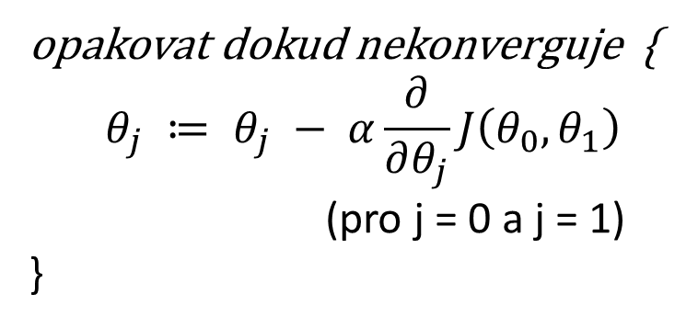
Přehled potřebných vzorců
Regresní funkce:
Metoda postupného klesání:
$h_{θ}\left(x\right)= θ_{0}$ + $θ_{1}x$
opakovat dokud nekonverguje {
$$θ_{j} ≔ θ_{j} − α\frac{∂}{∂θ_{j}}J\left(θ_{0},θ_{1}\right)$$
(pro j = 0 a j = 1)
}
Hodnotová funkce:
$$J\left(θ_{0}, θ_{1}\right)= \frac{1}{2m} \sum_{i=1}^{m}{{(h_{θ}\left(x^{\left(i\right)}\right) − y^{(i)})}^{2}}$$
Parciální derivace $J\left(θ_{0},θ_{1}\right)$ podle $θ_{0}$:
Parciální derivace $J\left(θ_{0},θ_{1}\right)$ podle $θ_{1}$:
$\frac{∂}{∂θ_{0}}J\left(θ_{0},θ_{1}\right)$ = $\frac{1}{m} \sum_{i=1}^{m}{(h_{θ}\left(x^{\left(i\right)}\right) − y^{(i)})}$
$\frac{∂}{∂θ_{1}}J\left(θ_{0},θ_{1}\right)$ = $\frac{1}{m} \sum_{i=1}^{m}{\left(h_{θ}\left(x^{\left(i\right)}\right) − y^{\left(i\right)}\right) x^{\left(i\right)}}$

Slide 3
Vše složeno dohromady
Nastavit $α$
Nastavit počet iterací
Zapsat následující kus kódu:
Hodnoty $θ_{0}$ a $θ_{1}$ jsou nyní optimální a po dosazení do $h_{θ}\left(x\right)$ získáme hledaný model lineární regrese
opakovat dokud nekonverguje {
$θ_{0}$ := $θ_{0} −α\frac{1}{m} \sum_{i=1}^{m}{(h_{θ}\left(x^{\left(i\right)}\right) − y^{(i)})}$
$θ_{1}$ := $θ_{1} −α\frac{1}{m} \sum_{i=1}^{m}{(h_{θ}\left(x^{\left(i\right)}\right) − y^{(i)}){ x}^{\left(i\right)}}$
}
Nezapomenout na souběžné
nastavení $θ_{0}$ a $θ_{1}!$

